Slide 1
Curs 07
Amplificatoare liniare

Slide 2
Schema bloc a amplificatorului
sursa alimentare
borne alimentare
borne intrare
borne iesire
i_{i}(t)
i_{o}(t)
sarcina
Generator semnal
(informația)
v_{i}(t)
AMPLIFICATOR
v_{o}(t)
RL
v_{i} = tensiune de intrare
i_{i} = curent de intrare
v_{o} = tensiune de ieșire
i_{o} = curent de ieșire
Sursa de alimentare = furnizează energie electrică circuitului;
Generatorul de semnal = furnizează informația la bornele de intrare ale circuitului; informatia este reprezentată prin intemediul unei mărimi electrice: tensiune/curent;
Amplificatorul = amplifică (crește) valoarea marimii electrice utilizate la reprezentarea informatiei; in cazul in care informatia este reprezentata prin intermediul unei marimi electrice variabile in timp (semnal electric), amplificatorul nu trebuie sa modifice forma de undă a mărimii electrice variabile prin care se reprezintă informația ≡ amplificatorul nu trebuie sa distorsioneze informatia;
Sarcina = “primește” informația amplificată de către amplificator.

Slide 3
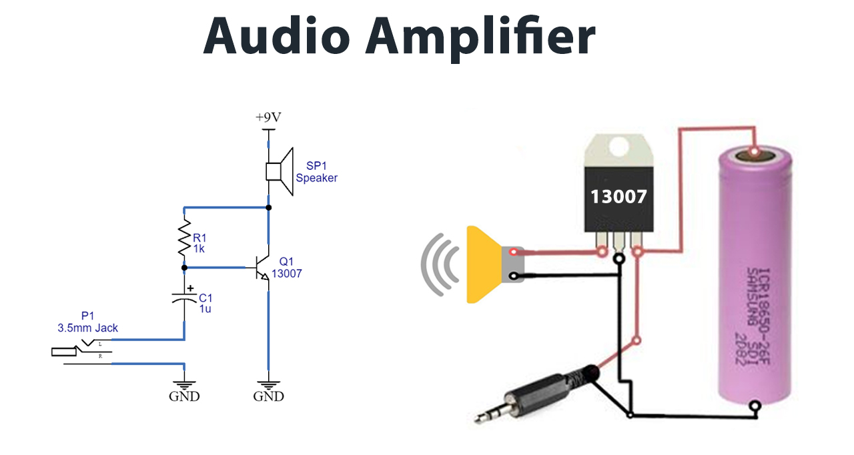
alimentare
amplificator
alimentare
sarcina
sarcina
amplificator
sursa semnal
sursa semnal

Slide 4
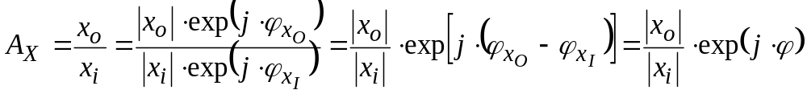
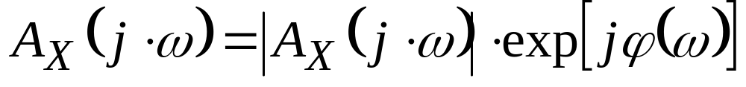
Expresia factorului de amplificare
x = curent sau tensiune
numar complex
Modulul amplificarii = numar real pozitiv
Defazajul dintre cele 2 mărimi implicate în raport (xo şi xi)

Slide 5
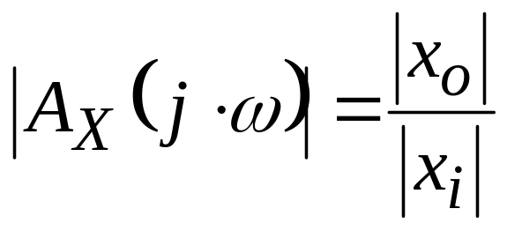
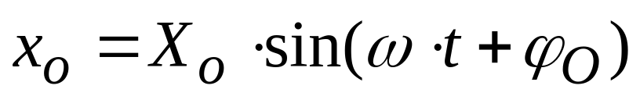
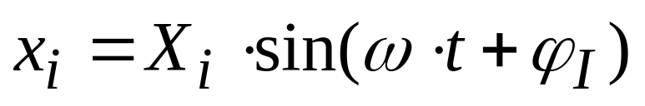
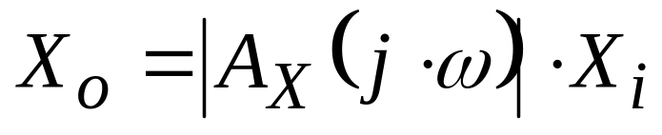
Modulul factorului de amplificare = furnizează relaţia dintre valorile (componentă medie şi amplitudine) mărimilor electrice de ieşire şi de intrare
amplitudini

Slide 6
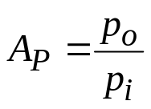
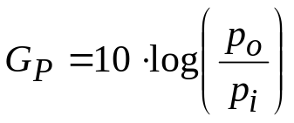
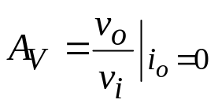
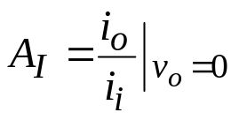
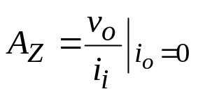
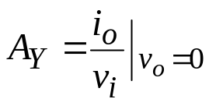
I. Parametrii amplificatorului
1. Factorul de amplificare şi câştigul amplificatorului LINIAR
FACTOR AMPLIFICARE IN PUTERE
Fazor = numar complex
CÂŞTIGUL IN PUTERE
FACTORUL DE AMPLIFICARE ÎN TENSIUNE
FACTORUL DE AMPLIFICARE ÎN CURENT
FACTORUL DE AMPLIFICARE TRANSIMPEDANŢĂ
FACTORUL DE AMPLIFICARE TRANSADMITANŢĂ

Slide 7
Clasificarea amplificatoarelor în funcție de tipul factorului de amplificare
amplificator de putere (caracterizat de factorul de amplificare A_{P}),
amplificator de tensiune (caracterizat de factorul de amplificare A_{V}),
amplificator de curent (caracterizat de factorul de amplificare A_{I}),
amplificator transimpedanță (caracterizat de factorul de amplificare A_{Z}),
amplificator transadmitanță (caracterizat de factorul de amplificare A_{Y}).

Slide 8

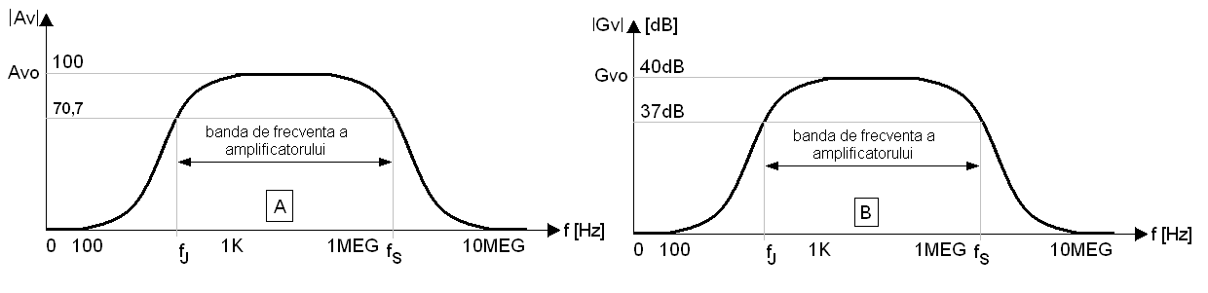
2. Caracteristica de frecventa
= variatia modulului factorului de amplificare (câştigului) in functie de frecventa de lucru a amplificatorului
Amplificarea in banda
Frecvente medii
Frecvente joase
Frecvente inalte

Slide 9
2. Parametrii caracteristicii de frecventa = frecventele caracteristice
Frecventa inferioara
Frecventa superioara
Frecvențele caracteristice = frecvențele la care modulul amplificării scade de 1/√2 ori fata de valoarea sa maximă (frecvențele la care modulul câștigului scade cu 3 dB față de valoarea sa maximă).

Slide 10
Clasificare amplificatoare în funcție de valoarea frecvenței inferioare f_{J}
amplificatoare de curent continuu: f_{J} = 0[Hz];
amplificatoare de semnal: f_{J} > 0[Hz];

Slide 11
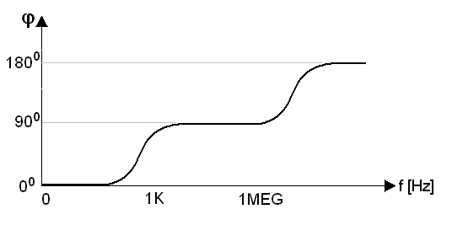
3. Caracteristica de faza
= variatia defazajului dintre semnalul de iesire si cel de intrare, in functie de frecvența de lucru a amplificatorului
Semnal intrare
+
+
0
π
_
2π
_
Defazajul de π
+
+
0
π
_
_
Semnal ieşire

Slide 12
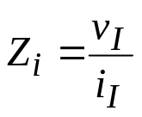
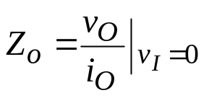
4. Impedantele de intrare si de iesire ale amplificatorului
Utilizate pentru estimarea pierderilor de semnal la intrarea, respectiv la iesirea amplificatorului.
Amplificatorul trebuie astfel proiectat încât aceste impedanţe să fie adaptate impedanţelor circuitelor la care este conectat amplificatorul la intrarea, respectiv la ieşirea sa.
Impedanța de intrare:
Impedanța de ieșire:

Slide 13

Clasificarea funcționării amplificatoarelor
Amplificatoare liniare:
  nu distorsionează informația: forma de undă a semnalului de ieşire este identică cu forma de undă a semnalului de intrare; în acest caz, informaţia aplicată la intrarea amplificatorului nu se modifică.
Amplificatoare neliniare:
  distorsionează informația: forma de undă a semnalului de ieşire este diferită față de forma de undă a semnalului de intrare; în acest caz, informaţia aplicată la intrarea amplificatorului se modifcă.
+
distorsionare
+
_
_
Semnal intrare
Semnal iesire

Slide 14
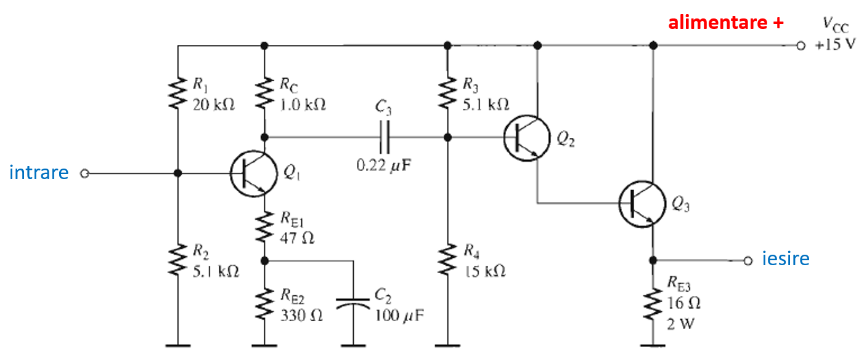
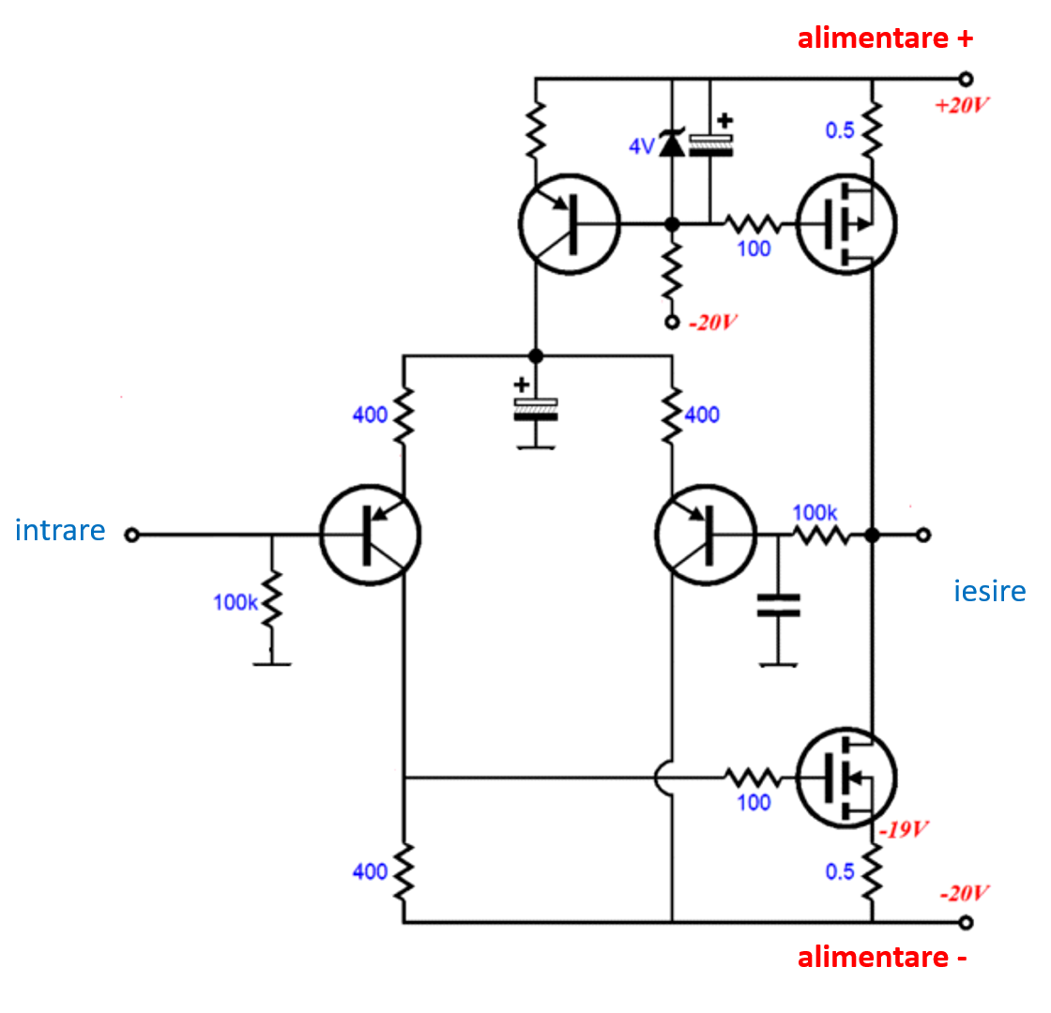
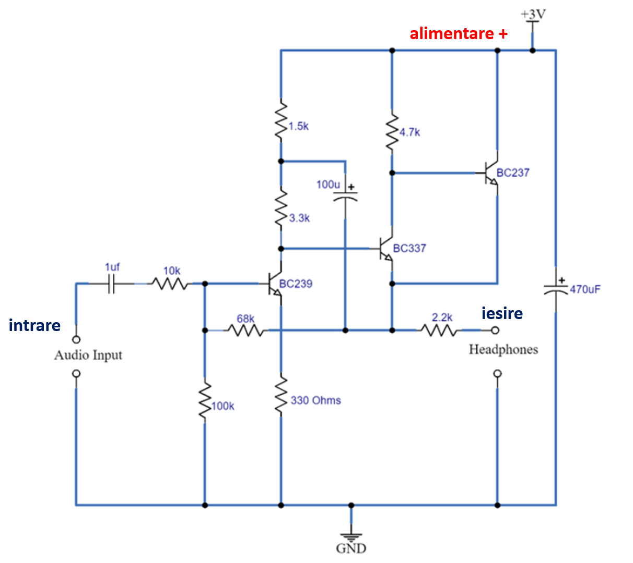
Exemple de circuite de amplificare

Slide 15
Modelarea amplificatoarelor liniare
Comportamentul amplificatoarelor liniare, se poate modela prin intermediul unui circuit echivalent liniar, care inlocuieste între bornele de intrare și cele de bornele de ieșire, schema electrica a amplificatorului;
Circuitul echivalent este util in analiza modului in care informatia, reprezentata prin intermediul unei marimi electrice, este prelucrata de catre circuitul de amplificare (este transferata de la bornele de intrare spre bornele de iesire);
Circuitul echivalent al amplificatorului permite determinarea pierderilor de informație la bornele de intrare și de ieșire și totodată, valoarea reală a factorului de amplificare = valoarea factorului de amplificare la conectarea amplificatorului la circuitele externe;
Circuit echivalent al amplificatorului liniar este compus din:
  impedanţa de intrare Z_{i},
  impedanţa de ieşire Z_{o}
  un generator de tensiune, sau de curent, comandat de o tensiune, sau de un curent, mărimi electrice care depind de tipul amplificatorului considerat.

Slide 16
Modelarea amplificatoarelor liniare in banda de frecventa
în banda de frecvență, modelul amplificatorului liniar sufera urmatoarele modificari:
  impedantele electrice Zi si Zo devin rezistențele electrice Ri, respective Ro;
  factorul de amplificare devine un numar real, deoarece defazajul introdus de catre circuit, intre marimea electrica de iesire si cea de intrare, este 0⁰.
Modelele de amplificatoare liniare prezentate in continuare sunt considerate în banda de frecvență a acestora.

Slide 17
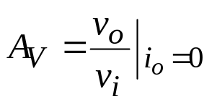
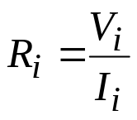
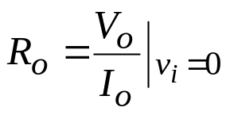
Modelul amplificatorului linear de tensiune
comportamentul in banda de frecventa a unui amplificator liniar de tensiune se poate modela prin intermediul circuitului liniar indicat mai jos;
borne intrare
borne iesire
i_{o}(t)
i_{i}(t)
Ro
v_{i}(t)
AMPLIFICATOR TENSIUNE
v_{o}(t)
Ri
A_{V}⋅v_{i}
generator de tensiune, comandat în tensiune
Circuitul echivalent al amplificatorului de tensiune
Definitiile parametrilor circuitului echivalent:
Parametrii circuitului echivalent se determină în funcție de schema electrică a amplificatorului

Slide 19
Metoda de calcul a amplificării în tensiune a amplificatorului conectat la circuitele externe – amplificarea reala a circuitului
Prin conectarea amplificatorului la circuitele externe, informația (reprezentată în cazul amplificatorului de tensiune prin intermediul tensiunii electrice) suferă pierderi la bornele de intrare și de ieșire ale amplificatorului, iar amplificarea în tensiune a acestuia scade față de valoarea specifică amplificatorului neconectat la circuitele externe.
borne intrare
i_{o}(t)
borne iesire
R_{g}
i_{i}(t)
sarcina
Ro
Generator semnal
(informația)
v_{i}(t)
AMPLIFICATOR TENSIUNE
v_{o}(t)
v_{g}
generator tensiune
Ri
A_{V}⋅v_{i}
RL
Generatorul de semnal reprezintă un generator de tensiune – în calcule, se utilizează circuitul echivalent al generatorului de tensiune: o sursă de tensiune conectată în serie cu o rezistență
Dacă se comportă ca un amplificator liniar, amplificatorul de tensiune se înlocuiește cu circuitul echivalent

Slide 20
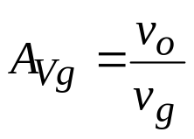
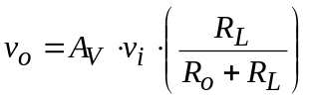
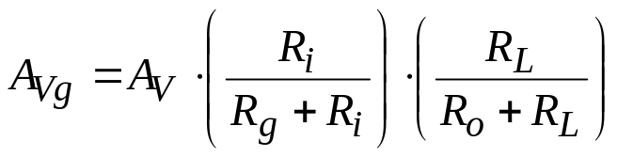
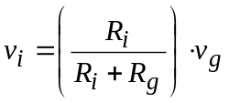


Calculul amplificării în tensiune a amplificatorului conectat la circuitele externe
R_{o}
R_{g}
v_{i}(t)
R_{i}
A_{V}⋅v_{i}
v_{o}(t)
RL
v_{g}
generator tensiune
sarcina
amplificatorul de tensiune
Condițiile ideale de proiectare ale amplificatorului de tensiune, pentru eliminarea pierderilor de semnal:
Amplificarea în tensiune a amplificatorului izolat
Pierderile de tensiune la intrare
Pierderile de tensiune la iesire

Slide 21
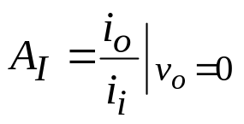
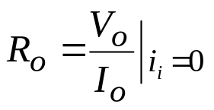
Modelul amplificatorului linear de curent
comportamentul in banda de frecventa a unui amplificator liniar de curent se poate modela prin intermediul circuitului liniar indicat mai jos;
borne intrare
borne iesire
i_{o}(t)
i_{i}(t)
Ro
v_{i}(t)
AMPLIFICATOR CURENT
v_{o}(t)
Ri
A_{I}⋅i_{i}
generator de curent, comandat în curent
Circuitul echivalent al amplificatorului de curent
Definitiile parametrilor circuitului echivalent:
Parametrii circuitului echivalent se determină în funcție de schema electrică a amplificatorului

Slide 22
Metoda de calcul a amplificării în curent a amplificatorului conectat la circuitele externe
Prin conectarea amplificatorului la circuitele externe, informația (reprezentată în cazul amplificatorului de curent prin intermediul curentului electric) suferă pierderi la bornele de intrare și de ieșire ale amplificatorului, iar amplificarea în curent a acestuia scade față de valoarea acesteia, specifică amplificatorului neconectat la circuitele externe.
borne intrare
borne iesire
i_{o}(t)
i_{i}(t)
sarcina
generator curent
Ro
Generator semnal
(informația)
v_{i}(t)
AMPLIFICATOR CURENT
v_{o}(t)
I_{g}
R_{g}
Ri
A_{I}⋅i_{i}
RL
Generatorul de semnal reprezintă un generator de curent – în calcule, se utilizează circuitul echivalent al generatorului de curent: o sursă de curent conectată în paralel cu o rezistență
Dacă se comportă ca un amplificator liniar, amplificatorul de curent se înlocuiește cu său circuitul echivalent

Slide 23
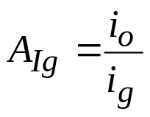
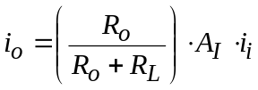
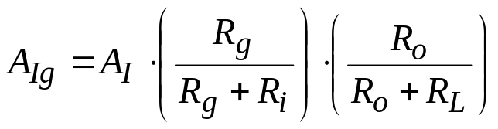
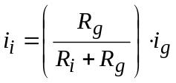


Calculul amplificării în curent a amplificatorului conectat la circuitele externe
i_{i}(t)
i_{o}(t)
Rg
R_{i}
A_{I}⋅i_{i}
R_{o}
RL
i_{g}
generator curent
sarcina
amplificatorul de curent
Condițiile ideale de proiectare ale amplificatorului de curent, pentru eliminarea pierderilor de semnal:
Amplificarea în curent a amplificatorului izolat
Pierderile de curent la intrare
Pierderile de curent la iesire

